Slide 1
Загађење ваздуха у Србији
Чист ваздух је основ за здравље и живот људи читавог екосистема. Ваздух је смеша гасова која чини атмосферу, а састоји се приближно од 4/5 азота, 1/5 кисеоника и врло малих количина племенитих гасова, угљен диоксида, водоника, озона, водене паре и разних нечистоћа. Невоље настају када се овај однос поремети.

Slide 2
Загађени ваздух утиче на различите начине на здравље људи и читав екосистем. Атмосфера служи и као средство транспорта загађујућих материја до удаљених локација и као средство загаđења копна и воде. Загађење ваздуха зависи првенствено од типа загађивача. Главни извори загађења ваздуха су загревање станова, индустријске активности и саобраћај. Најчешће загађујуће материје су угљенмоноксид (ЦО), сумпордиоксид (СО2), азотдиоксид (НО2), микрочестице чађи. Специфичне загађујуће материје ваздуха су и олово, кадмијум, манган, арсен, никл, хром, цинк и други тешки метали и органски спојеви који настају као резултат различитих активности.

Slide 3
Угљен моноксид (ЦО) је веома отрован гас, без боје мириса и укуса. Овај гас настаје приликом непотпуног сагоревања фосилних горива. Концетрација од 1% ЦО у ваздуху је смртоносна. Угљен моноксид је токсичан у високим концентрацијама и индиректно доприноси глобалном загревању као прекурсор озона. Емисије потиčу углавном од саобраћаја. У Европи се емитује око 125 М тона, или 11% од укупне светске емисије овог гаса. Процењује се да емисија сумпорног диоксида (СО2) у Европи износи 39 М-тона годишње. Емисија СО2 једињења драстично је већа у зимском него у летњем периоду, због сагоревања фосилних горива. Зимски смог појављује се најчешће и највише у централно, јужној и југоистоцној Европи. Зато су власти у државама ових региона кренуле у кампању за редукцију употребе возила у централним градским деловима. Концентрација СО2 у атмосфери западно-европских градова приметно је опала у односу на 1970. годину. Пад концентрације СО2 у атмосфери резултат је редукције коришћења фосилних горива у загревању домаћинстава. Емитоване киселе супстанце као сто су СО2 и азот диоксид (НО2) у атмосфери се могу задржати и до неколико дана и за то време прећи раздаљину од преко неколико хиљада километара, где се преобразују у сулфурну и азотну киселину. Примарни полутанти СО2 и НО2 и њихови реакциони производи након њихове депозиције и промене падају на површину земље и површинских вода (киселе кише) где узрокују закисељавање средине.

Slide 4
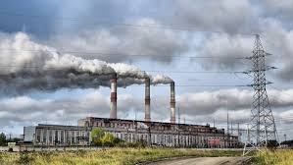
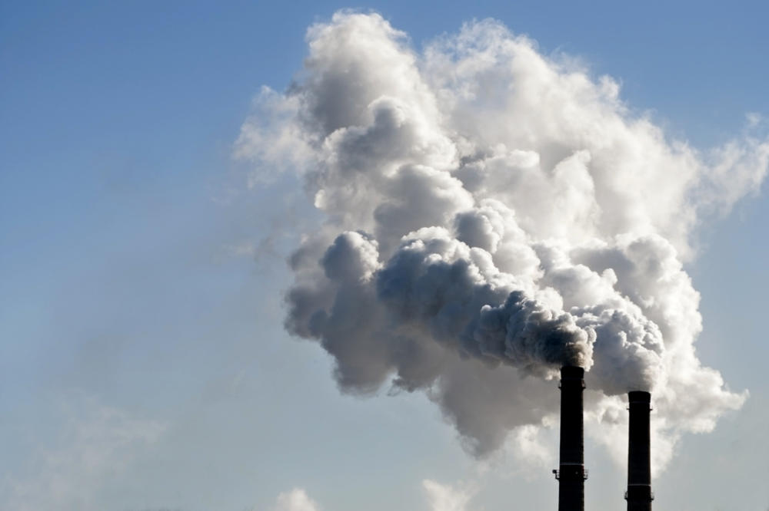
2. ИЗВОРИ ЗАГАђЕЊА
То су пре свега процеси сагоревања угља и нафте у електранама, топланама и индивидуалним кућним лозистима , процеси у индустријским постројењима (нафтна, хемијска, металурска, прехрамбена), издувни гасови саобраћајних возила и тешких машина, процеси на депонијама отпада и смећа итд. Најчешће загађујуће материје су ЦО2, ЦО, СО2, азотни оксиди, разна органска једињења (угљоводоници, бензоли, фреони), олово и др.

Slide 5
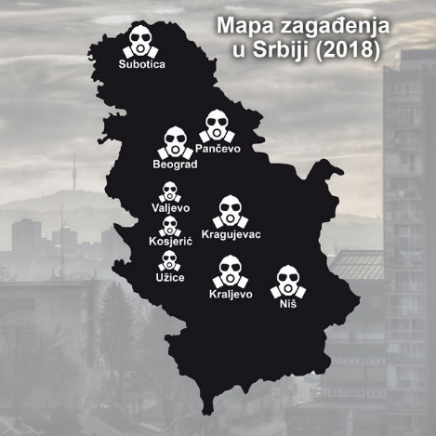
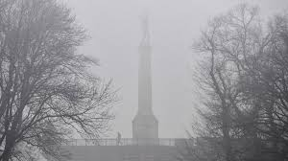
3. ЗАГАЂЕЊЕ ВАЗДУХА У СРБИЈИ
Човек освајајући нове просторе, мења их и даје им други изглед. У првим етапама развоја човечанства, промене и утицаји, које је човек чинио у животној средини, биле су мале и безначајне, углавном локалног значаја. У каснијим етапама развоја човечанства, те промене постају све дубље и трајније, при чему обухватају глобални екосистем. Због тога у последњих тридесет година, донете су бројне конвенције у области заштите животне средине. Посебан акценат је дат на заштиту ваздуха, воде и земљишта од загађењења.

Slide 6
Загађење ваздуха као глобални проблем
Загађење ваздуха представља присуство различитих супстанци и гасова у ваздуху, које представљају ризик за здравље. Загађивачи ваздуха су: азотни оксиди, сумпор-диоксид, угљен-диоксид, честице чврстих материја, испарљиве органске супстанце и токсичне супстанце, као што је жива. Комбинација азотних оксида и испарљивих органских једињења у ваздуху, у присуству озона, главни је саставни део смога. Неки загађивачи ваздуха изазивају промене у екосистему, као што су киселе кише и климатске промене. Према прогнози климатолога, ако се концентрација угљен- диоксида буде повећавала, планета ће постати топлија, што ће утицати на здравље људи и природну средину. Климатске промене су убрзане, а наша планета се константно загрева. Становници северне хемисфере, испратили су најтоплију зиму у последњих 125 година, од када се редовно бележе временске прилике. Један од главних узрока загревања Земље је убрзани индустријски развој, који је са собом донео изразито повећање емисије такозваних гасова стаклене баште.

Slide 7
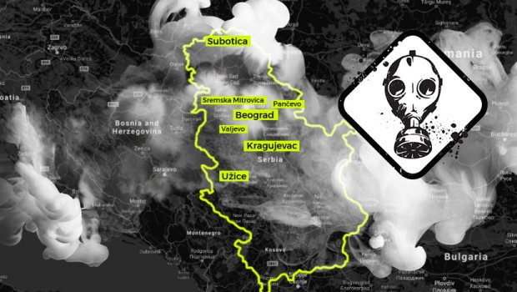
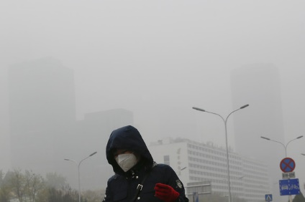
Узроци загађења ваздуха у Србији
У Србији уз опште проблеме, који су везани за загађење животне средине, нарочито је присутан проблем загађења ваздуха, који је првенствен последица изразито ниског нивоа еколошке свести, као и недостатка професионалног образовања, у области животне средине. Узроци загађења ваздуха у Србији су: сагоревање горива лошег квалитета, лош квалитет моторних горива, употреба старих возила без катализатора, застарела технологија у индустријском и енергетском сектору, непостојање националног катастра загађивача ваздуха, непостојање националног пописа гасова стаклене баште и неодговарајућа мрежа за мониторинг квалитета ваздуха.

Slide 8
Емисија чађи из термоелектрана и индивидуалних котларница
Сагоревање угља лошег квалитета у термелектранама, у којима је још увек лоша технологија контроле загађења, представља главни узрок загађења ваздуха у Србији. Основни извори СО2 и НО2 су термоелектране. Концентрација честица чађи и СО2, у индустријским насељима, у неколико градова Србије су у оквиру критичне границе, која се повезује са негативним утицајем на здравље. То је регистровано у неколико индустријских зона, поготво у близини електрана које користе лигнит, као што су Обреновац, Бор, Врање, Кикинда и Шабац. У овим насељима су регистрована и веома учестала обољења респиротарних органа.

Slide 9
Издувни гасови из мотирних возила
Сматра се да издувни гасови из моторних возила можда и највише доприносе загађењу ваздуха, посебно у већима градовима. Емисија издувних гасова доприноси високим атмосферским концентрацијама СО2, НО2, О3, алдехида, органске киселине, таложених материја и олова.
Загађеност ваздуха издувним гасовима из моторних возила је нарочито велика у Београду. Концентрација бензена (C6H6), који је отрован и канцероген, 29.новембра 2006. године у 13 часова, у центру града, износила је 24 микрограма по метру кубном, а дозвољена количина је 5 микрограма по кубном метру. Истог дана концентрација сумпор-диоксида на Булевару Деспота Стефана у 9 сати износила је 172, у 10 сати 184, а у 11 сати 155 микрограма по кубном метру. Иначе дозвољена вредност концентрације сумпор-диоксида у ваздуху је 150 микрограма по кубном метру. На истој локацији концентрација микрочестица у 9 сати била је 204, у 10 сати 234, а у 11 сати чак 271 микрограма по кубном метру, а дозвољена концентрација је 120 микрограма по кубном метру. Смеша микрочестица и чађи, уз повећану влажност, створила је типичан зимски смог .

Slide 10
Да би се у Србији превазишао проблем загађења ваздуха издувним гасовима, потребно и је увођење биогорива, чија ће се производња базирати на дрвенастим биљкама, које су генетски модификоване, да би биле брзорастуће (специјална врста брзорастућих врба и јабланова). Такође, као сировина за производњу биогорива, могу да послуже биљке са великим садржајем скроба и улајстим материјама. У Европи за производњу биогорива се користи и употребљено уље за кување( годишња производња у Европи би могла да износи милијарду биодизела).

Slide 11
Депоније смећа
Загађењу ваздуха доприноси и недостатак одговарајућег управљања отпадом, јер се опасан отпад не сортира, већ се одлаже без икакве претходне обраде, углавном на дивље депоније. У Србији постоји 170 евидентираних депонија, али и стотине илегалних, које су различитих величина, а одлагање на депоније је једини метод поступања са отпадом. Једино град Нови Сад поседује постројење за делимичну рециклажу отпада. Примарна рециклажа, која представља раздвајање отпада на месту настајања, законски је спроведена, али у пракси она није заживела, јер се не раздваја папир, стакло и метал у посебно означене контејнере.

Slide 12
Застарела и неадекватна производна технологија у индустрији
Недостатак технологија за смањење загађења ваздуха и застарела производна технологија, су један од највећих загађивача ваздуха у Србији. Радом индустрије настају две главне групе загађиваћа. У прву спадају они, који се непосредно производе самим радним процесом и могу се сматрати општим загађивачима. Другу групу представљају супстанце, које се синтетизују или директно добијају технолошким операцијама, а по свом саставу су токсичне за околину.

Slide 13
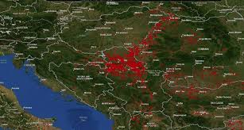
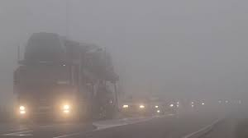
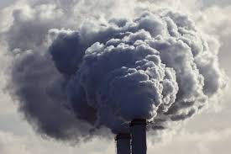
ЗАКЉУЧАК
Загађење ваздуха представља значајан еклошки проблем у Србији, који је настао као последица слабих оквира еколшке политике и њеног спровођења. Економски инструменти су усмерени само на убирање такси, а не на своју основну функцију, а то је да омогуће подршку за еколошки одговорно понашање. У Србији је присутан и проблем деградације стандарда и квалитета живота, која код становништва умањује мотивацију, да се уопште брине о животној средини.

